Slide 1

PIA矩阵分析(7)-矩阵分解
对于随机矩阵可逆概率问题的一些研究
蔡钦镒
PIA基础数学组/计算机组
2017.07.15

Slide 2
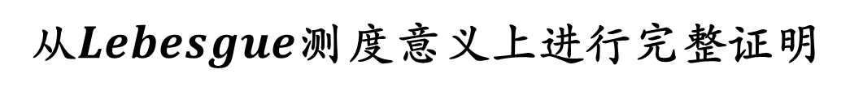
PIA矩阵分析(7)-矩阵分解
从信息熵上进行直观理解及对二维情形的简单证明
从$Lebesgue$测度意义上进行完整证明
基于群论的一些小猜想

Slide 3
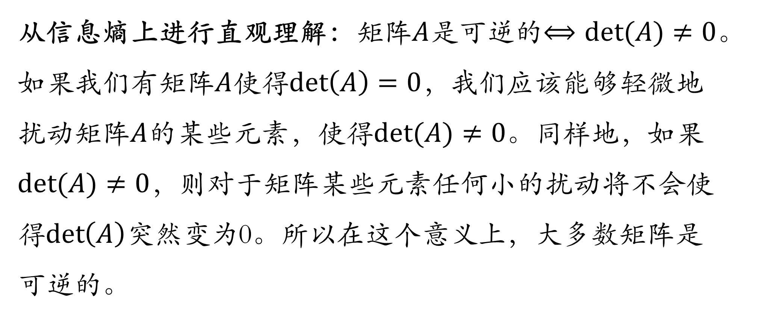
从信息熵上进行直观理解及对二维情形的简单证明
随机矩阵可逆概率
从𝑳𝒆𝒃𝒆𝒔𝒈𝒖𝒆测度意义上进行完整证明
基于群论的一些小猜想
从信息熵上进行直观理解：矩阵$A$是可逆的$⟺det⁡(A)≠0$。如果我们有矩阵$A$使得$\det\left(A\right)=0$，我们应该能够轻微地扰动矩阵$A$的某些元素，使得$det⁡(A)≠0$。同样地，如果$det⁡(A)≠0$，则对于矩阵某些元素任何小的扰动将不会使得$\det\left(A\right)$突然变为0。所以在这个意义上，大多数矩阵是可逆的。

Slide 4
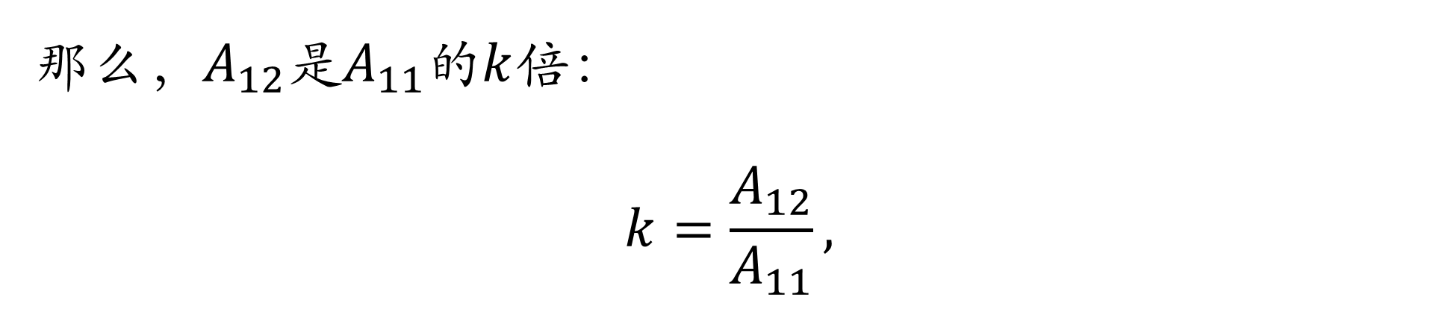
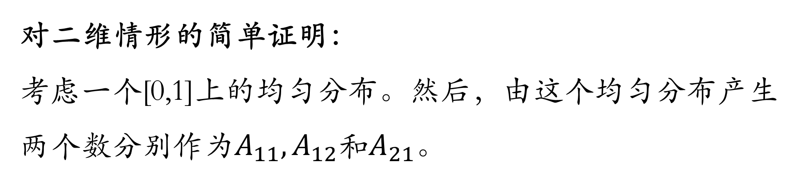
从信息熵上进行直观理解及对二维情形的简单证明
随机矩阵可逆概率
从𝑳𝒆𝒃𝒆𝒔𝒈𝒖𝒆测度意义上进行完整证明
基于群论的一些小猜想
对二维情形的简单证明：
考虑一个[0,1]上的均匀分布。然后，由这个均匀分布产生两个数分别作为$A_{11},A_{12}$和$A_{21}$。
那么，$A_{12}$是$A_{11}$的$k$倍：
$$k=\frac{A_{12}}{A_{11}},$$

Slide 5
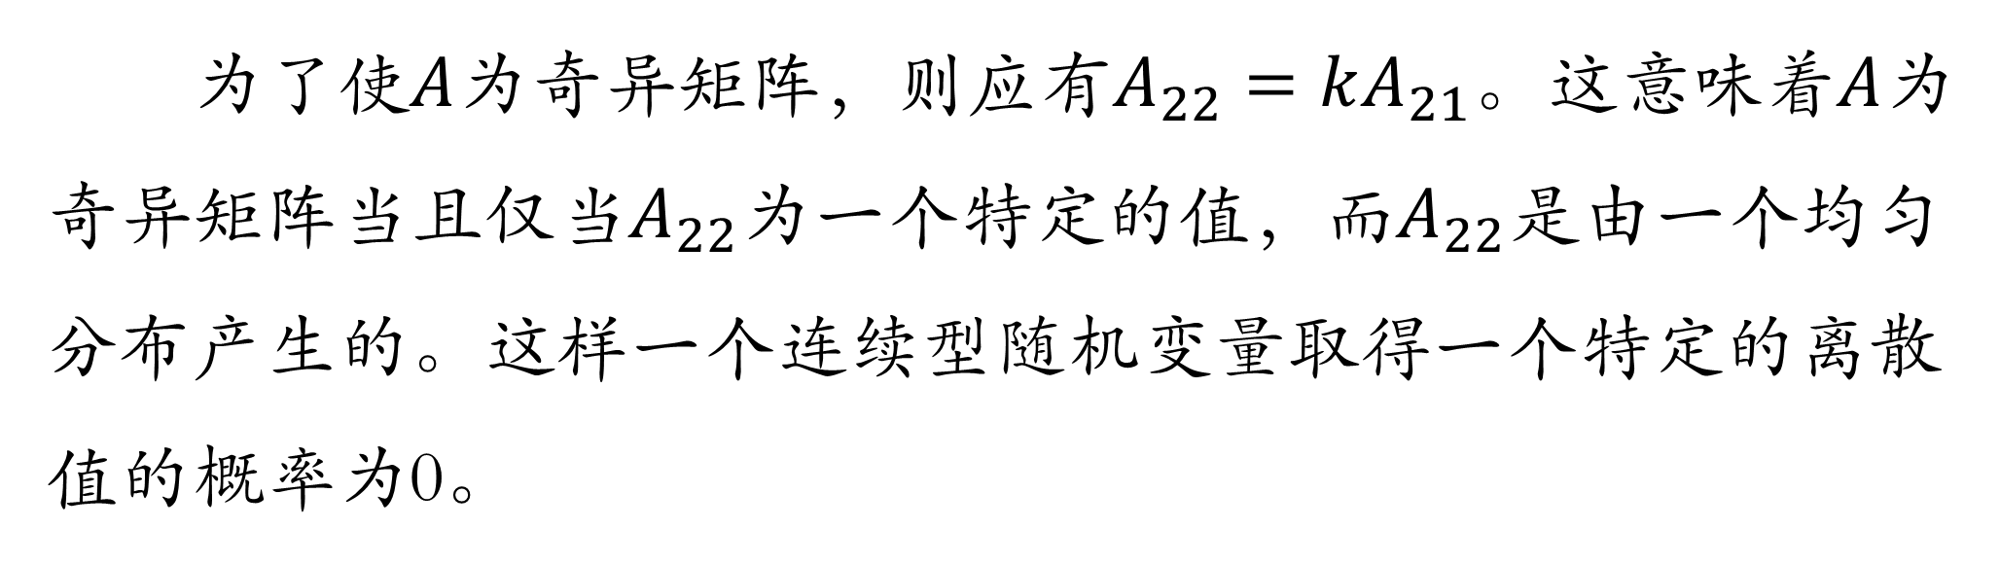
从信息熵上进行直观理解及对二维情形的简单证明
随机矩阵可逆概率
从𝑳𝒆𝒃𝒆𝒔𝒈𝒖𝒆测度意义上进行完整证明
基于群论的一些小猜想
为了使$A$为奇异矩阵，则应有$A_{22}=kA_{21}$。这意味着$A$为奇异矩阵当且仅当$A_{22}$为一个特定的值，而$A_{22}$是由一个均匀分布产生的。这样一个连续型随机变量取得一个特定的离散值的概率为0。

Slide 6
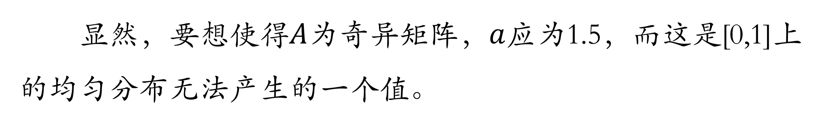
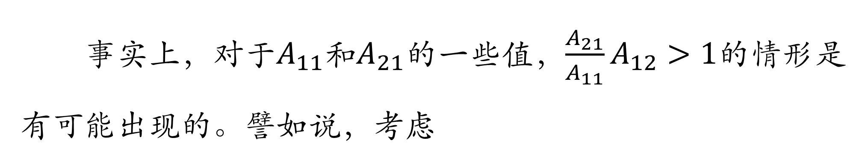
从信息熵上进行直观理解及对二维情形的简单证明
随机矩阵可逆概率
从𝑳𝒆𝒃𝒆𝒔𝒈𝒖𝒆测度意义上进行完整证明
基于群论的一些小猜想
事实上，对于$A_{11}$和$A_{21}$的一些值，$\frac{A_{21}}{A_{11}}A_{12}>1$的情形是有可能出现的。譬如说，考虑
显然，要想使得$A$为奇异矩阵，$a$应为1.5，而这是[0,1]上的均匀分布无法产生的一个值。

Slide 7



从𝑺𝑽𝑫分解的角度进行证明
从信息熵上进行直观理解及对二维情形的简单证明
极分解
随机矩阵可逆概率
从线性变换的角度进行证明
从𝑳𝒆𝒃𝒆𝒔𝒈𝒖𝒆测度意义上进行完整证明
从群表示论的角度进行证明
基于群论的一些小猜想
（𝑳𝒆𝒃𝒆𝒔𝒈𝒖𝒆测度意义）：这里的概率指的是什么？
对于矩阵集合的$Lebesgue测度$，非可逆矩阵集合的测度为0。
$$P\left\{x∈B\right\}=\frac{S_{B}}{S_{A}}$$
$$圆B$$
$$矩形A$$

Slide 8
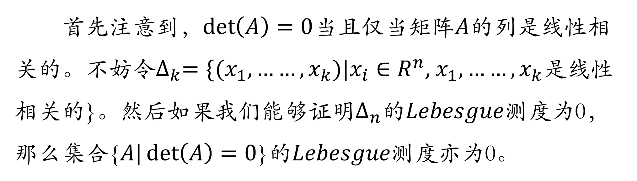
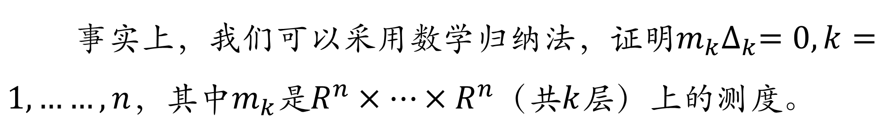
从𝑺𝑽𝑫分解的角度进行证明
从信息熵上进行直观理解及对二维情形的简单证明
极分解
随机矩阵可逆概率
从线性变换的角度进行证明
从𝑳𝒆𝒃𝒆𝒔𝒈𝒖𝒆测度意义上进行完整证明
从群表示论的角度进行证明
基于群论的一些小猜想
首先注意到，$\det\left(A\right)=0$当且仅当矩阵$A$的列是线性相关的。不妨令$∆_{k}=\{(x_{1},……,x_{k})|x_{i}∈R^{n},$ $x_{1},……,x_{k}是线性$
相关的}。然后如果我们能够证明$∆_{n}$的$Lebesgue测度$为0，那么集合{$A|\det\left(A\right)=0$}的$Lebesgue测度$亦为0。
事实上，我们可以采用数学归纳法，证明$m_{k}∆_{k}=0,k=1,……,n$，其中$m_{k}$是$R^{n}×…×R^{n}$（共$k$层）上的测度。

Slide 9
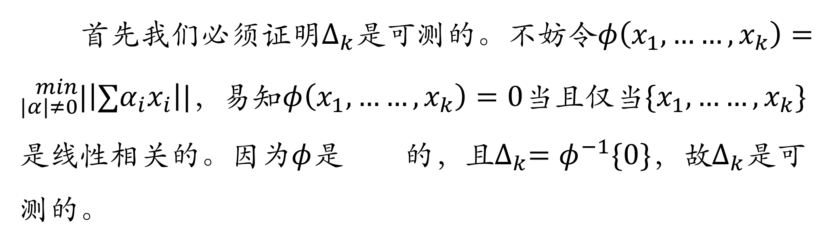
从𝑺𝑽𝑫分解的角度进行证明
从信息熵上进行直观理解及对二维情形的简单证明
极分解
随机矩阵可逆概率
从线性变换的角度进行证明
从𝑳𝒆𝒃𝒆𝒔𝒈𝒖𝒆测度意义上进行完整证明
从群表示论的角度进行证明
基于群论的一些小猜想
首先我们必须证明$∆_{k}$是可测的。不妨令$φ\left(x_{1},……,x_{k}\right)={}_{|α|≠0}^{min}{|\left|∑α_{i}x_{i}\right||}$，易知$φ\left(x_{1},……,x_{k}\right)=0$当且仅当$\{x_{1},……,x_{k}\}$是线性相关的。因为$φ$是连续的，且$∆_{k}=φ^{−1}\{0\}$，故$∆_{k}$是可测的。
连续

Slide 10
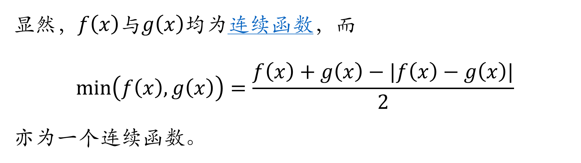
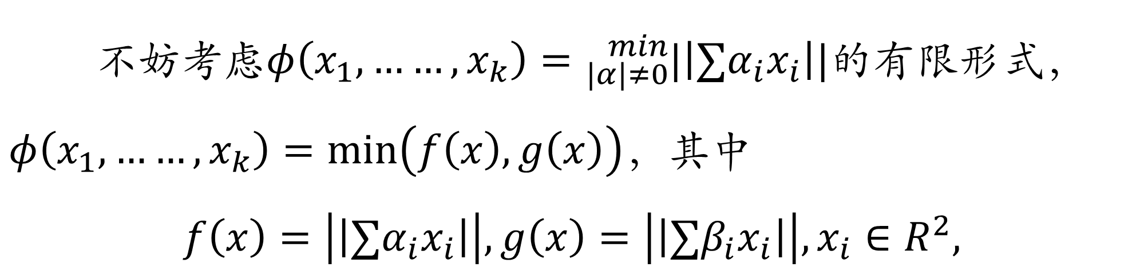
从𝑺𝑽𝑫分解的角度进行证明
从信息熵上进行直观理解及对二维情形的简单证明
极分解
随机矩阵可逆概率
从线性变换的角度进行证明
从𝑳𝒆𝒃𝒆𝒔𝒈𝒖𝒆测度意义上进行完整证明
从群表示论的角度进行证明
基于群论的一些小猜想
不妨考虑$φ\left(x_{1},……,x_{k}\right)={}_{|α|≠0}^{min}{|\left|∑α_{i}x_{i}\right||}$的有限形式，$φ\left(x_{1},……,x_{k}\right)=\min\left(f\left(x\right),g\left(x\right)\right)$，其中
$$f\left(x\right)=\left|\left|∑α_{i}x_{i}\right|\right|,g\left(x\right)=\left|\left|∑β_{i}x_{i}\right|\right|,x_{i}∈R^{2},$$
显然，$f\left(x\right)$与$g\left(x\right)$均为连续函数，而
$$\min\left(f\left(x\right),g\left(x\right)\right)=\frac{f\left(x\right)+g\left(x\right)−|f\left(x\right)−g\left(x\right)|}{2}$$
亦为一个连续函数。

Slide 11
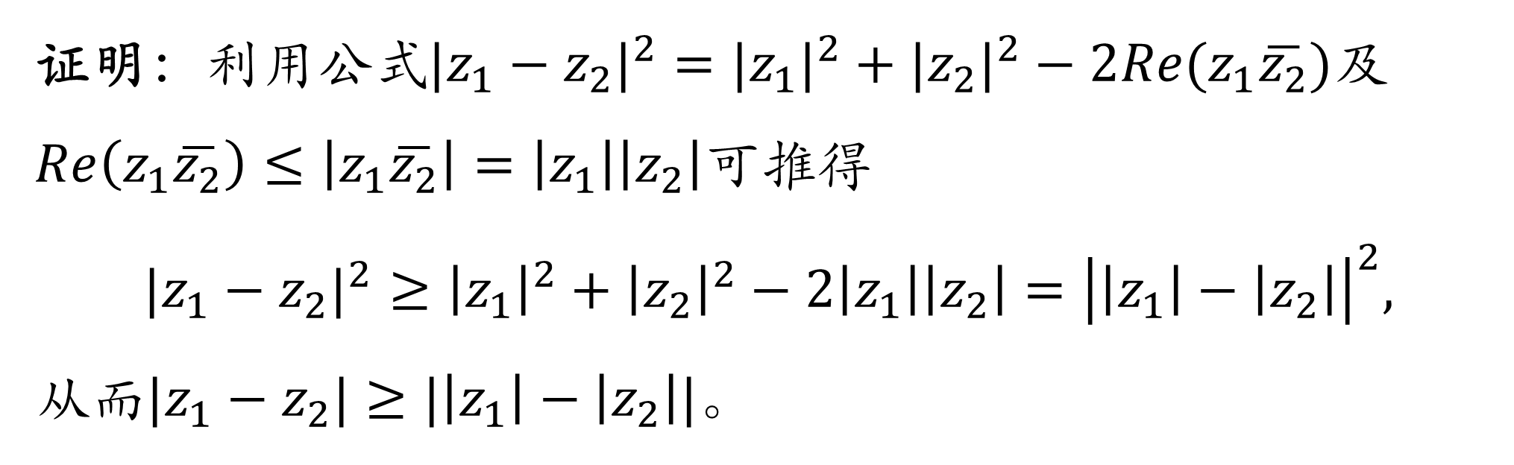
从𝑺𝑽𝑫分解的角度进行证明
从信息熵上进行直观理解及对二维情形的简单证明
极分解
随机矩阵可逆概率
从线性变换的角度进行证明
从𝑳𝒆𝒃𝒆𝒔𝒈𝒖𝒆测度意义上进行完整证明
从群表示论的角度进行证明
基于群论的一些小猜想
设$z_{1}$及$z_{2}$是两个复数，则$|z_{1}−z_{2}|≥|\left|z_{1}\right|−\left|z_{2}\right||$。
证明：利用公式${|z_{1}−z_{2}|}^{2}={|z_{1}|}^{2}+{|z_{2}|}^{2}−2Re(z_{1}\overline{z_{2}})$及$Re\left(z_{1}\overline{z_{2}}\right)≤\left|z_{1}\overline{z_{2}}\right|=\left|z_{1}\right|\left|z_{2}\right|$可推得
$${|z_{1}−z_{2}|}^{2}≥{\left|z_{1}\right|}^{2}+{\left|z_{2}\right|}^{2}−2\left|z_{1}\right|\left|z_{2}\right|={\left|\left|z_{1}\right|−\left|z_{2}\right|\right|}^{2},$$
从而$|z_{1}−z_{2}|≥|\left|z_{1}\right|−\left|z_{2}\right||$。
如此一来，便很容易地可由$ε−δ$语言证得$f\left(z\right)=|z|$连续。

Slide 12
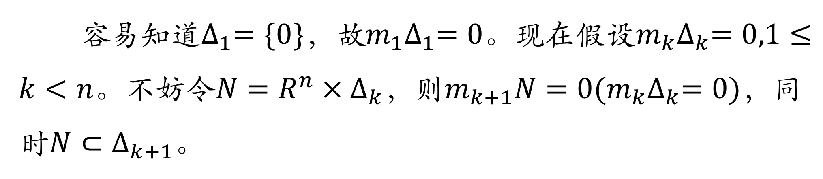
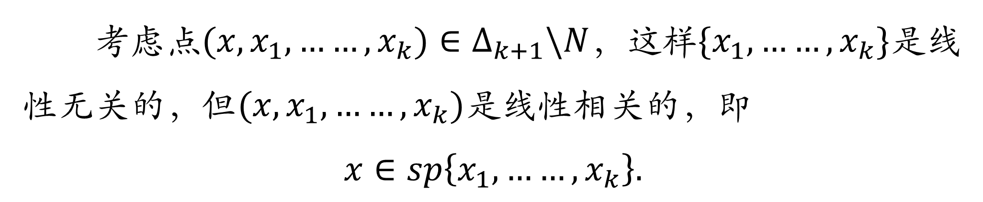
从𝑺𝑽𝑫分解的角度进行证明
从信息熵上进行直观理解及对二维情形的简单证明
极分解
随机矩阵可逆概率
从线性变换的角度进行证明
从𝑳𝒆𝒃𝒆𝒔𝒈𝒖𝒆测度意义上进行完整证明
从群表示论的角度进行证明
基于群论的一些小猜想
容易知道$∆_{1}=\{0\}$，故$m_{1}∆_{1}=0$。现在假设$m_{k}∆_{k}=0,1≤k<n$。不妨令$N=R^{n}×∆_{k}$，则$m_{k+1}N=0(m_{k}∆_{k}=0)$，同时$N⊂∆_{k+1}$。
考虑点$(x,x_{1},……,x_{k})∈∆_{k+1}\backslash N$，这样$\{x_{1},……,x_{k}\}$是线性无关的，但$(x,x_{1},……,x_{k})$是线性相关的，即
$$x∈sp\left\{x_{1},……,x_{k}\right\}.$$

Slide 13


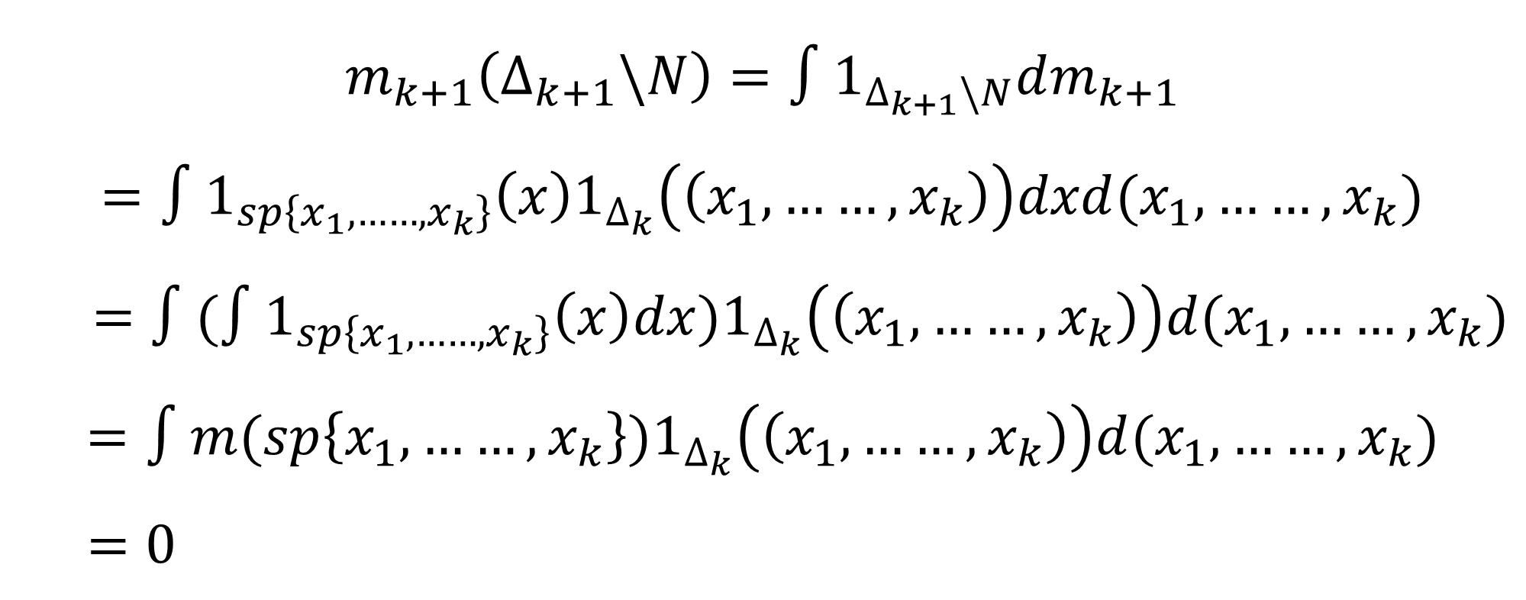
从𝑺𝑽𝑫分解的角度进行证明
从信息熵上进行直观理解及对二维情形的简单证明
极分解
随机矩阵可逆概率
从线性变换的角度进行证明
从𝑳𝒆𝒃𝒆𝒔𝒈𝒖𝒆测度意义上进行完整证明
从群表示论的角度进行证明
基于群论的一些小猜想
注意到$m\left(sp\left\{x_{1},……,x_{k}\right\}\right)=0$，由傅比尼定理有：
$$m_{k+1}\left(∆_{k+1}\backslash N\right)=∫1_{∆_{k+1}\backslash N}dm_{k+1}=∫1_{sp\left\{x_{1},……,x_{k}\right\}}\left(x\right)1_{∆_{k}}\left(\left(x_{1},……,x_{k}\right)\right)dxd(x_{1},……,x_{k})$$
$$=∫(∫1_{sp\left\{x_{1},……,x_{k}\right\}}\left(x\right)dx)1_{∆_{k}}\left(\left(x_{1},……,x_{k}\right)\right)d(x_{1},……,x_{k})=∫m(sp\left\{x_{1},……,x_{k}\right\})1_{∆_{k}}\left(\left(x_{1},……,x_{k}\right)\right)d(x_{1},……,x_{k})$$
$$=0$$
$$R^{2}$$
$$(R,0)$$

Slide 14

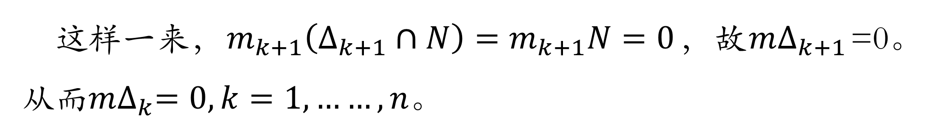
从𝑺𝑽𝑫分解的角度进行证明
从信息熵上进行直观理解及对二维情形的简单证明
极分解
随机矩阵可逆概率
从线性变换的角度进行证明
从𝑳𝒆𝒃𝒆𝒔𝒈𝒖𝒆测度意义上进行完整证明
从群表示论的角度进行证明
基于群论的一些小猜想
这样一来，$m_{k+1}\left(∆_{k+1}∩N\right)=m_{k+1}N=0$，故$m∆_{k+1}$=0。
从而$m∆_{k}=0,k=1,……,n$。

Slide 15
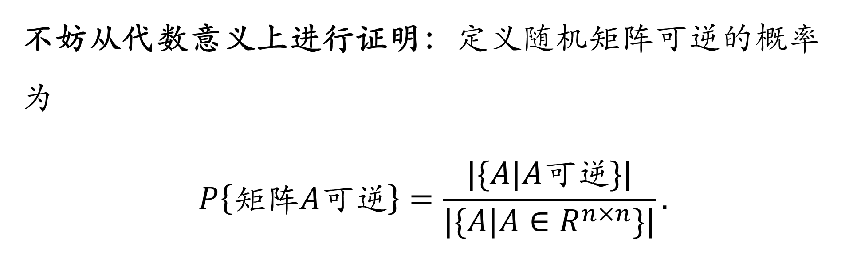
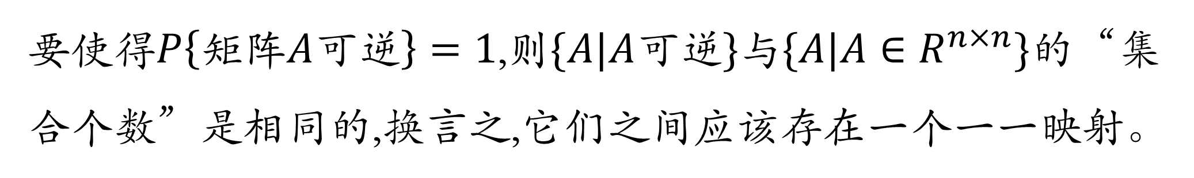
从𝑺𝑽𝑫分解的角度进行证明
从𝑺𝑽𝑫分解的角度进行证明
从信息熵上进行直观理解及对二维情形的简单证明
极分解
极分解
随机矩阵可逆概率
从线性变换的角度进行证明
从线性变换的角度进行证明
从𝑳𝒆𝒃𝒆𝒔𝒈𝒖𝒆测度意义上进行完整证明
从群表示论的角度进行证明
从群表示论的角度进行证明
基于群论的一些小猜想
不妨从代数意义上进行证明：定义随机矩阵可逆的概率为
$$P\left\{矩阵A可逆\right\}=\frac{|\{A|A可逆\}|}{|\{A|A∈R^{n×n}\}|}.$$
要使得$P\left\{矩阵A可逆\right\}=1$,则$\{A|A可逆\}$与$\{A|A∈R^{n×n}\}$的“集合个数”是相同的,换言之,它们之间应该存在一个一一映射。

Slide 16
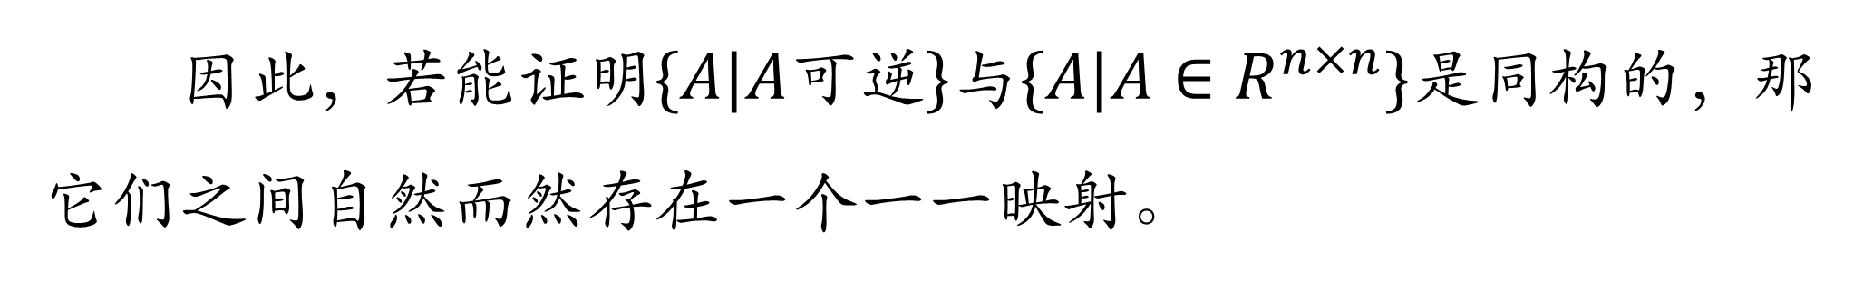
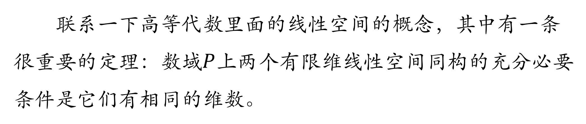
从𝑺𝑽𝑫分解的角度进行证明
从𝑺𝑽𝑫分解的角度进行证明
从信息熵上进行直观理解及对二维情形的简单证明
极分解
极分解
随机矩阵可逆概率
从线性变换的角度进行证明
从线性变换的角度进行证明
从𝑳𝒆𝒃𝒆𝒔𝒈𝒖𝒆测度意义上进行完整证明
从群表示论的角度进行证明
从群表示论的角度进行证明
基于群论的一些小猜想
因此，若能证明$\{A|A可逆\}$与$\{A|A∈R^{n×n}\}$是同构的，那它们之间自然而然存在一个一一映射。
联系一下高等代数里面的线性空间的概念，其中有一条很重要的定理：数域$P$上两个有限维线性空间同构的充分必要条件是它们有相同的维数。

Slide 17
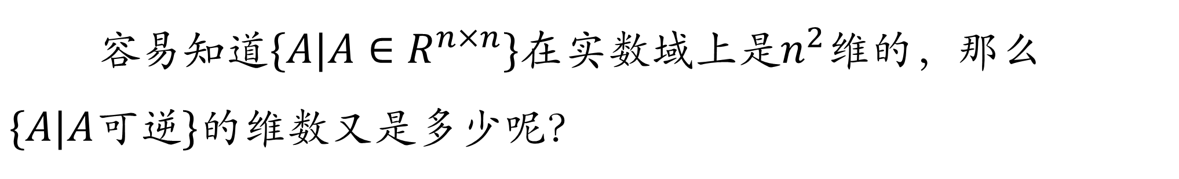
从𝑺𝑽𝑫分解的角度进行证明
从𝑺𝑽𝑫分解的角度进行证明
从信息熵上进行直观理解及对二维情形的简单证明
极分解
极分解
随机矩阵可逆概率
从线性变换的角度进行证明
从线性变换的角度进行证明
从𝑳𝒆𝒃𝒆𝒔𝒈𝒖𝒆测度意义上进行完整证明
从群表示论的角度进行证明
从群表示论的角度进行证明
基于群论的一些小猜想
容易知道$\{A|A∈R^{n×n}\}$在实数域上是$n^{2}$维的，那么$\{A|A可逆\}$的维数又是多少呢？
接下来就不得不吐槽一下Keller J B. Multiple eigenvalues[J]. Linear Algebra & Its Applications, 2008, 429(8–9):2209-2220.这一篇文章了。它对于上述问题是直接列了个表。。。

Slide 18

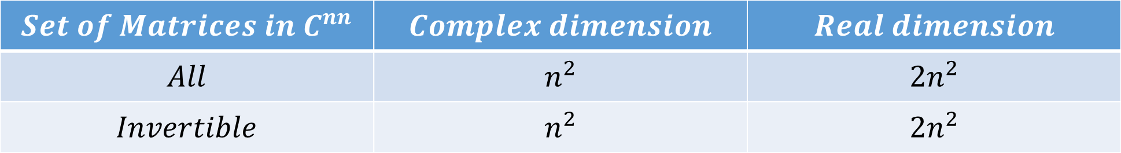
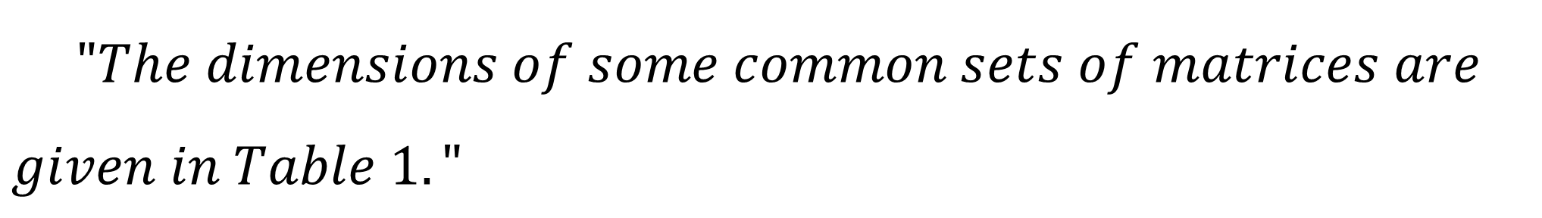
从𝑺𝑽𝑫分解的角度进行证明
从𝑺𝑽𝑫分解的角度进行证明
从信息熵上进行直观理解及对二维情形的简单证明
极分解
极分解
随机矩阵可逆概率
从线性变换的角度进行证明
从线性变换的角度进行证明
从𝑳𝒆𝒃𝒆𝒔𝒈𝒖𝒆测度意义上进行完整证明
从群表示论的角度进行证明
从群表示论的角度进行证明
基于群论的一些小猜想
$$Set of Matrices in C^{nn}$$ | $$Complex dimension$$ | $$Real dimension$$
$$All$$ | $$n^{2}$$ | $$2n^{2}$$
$$Invertible$$ | $$n^{2}$$ | $$2n^{2}$$

Slide 19
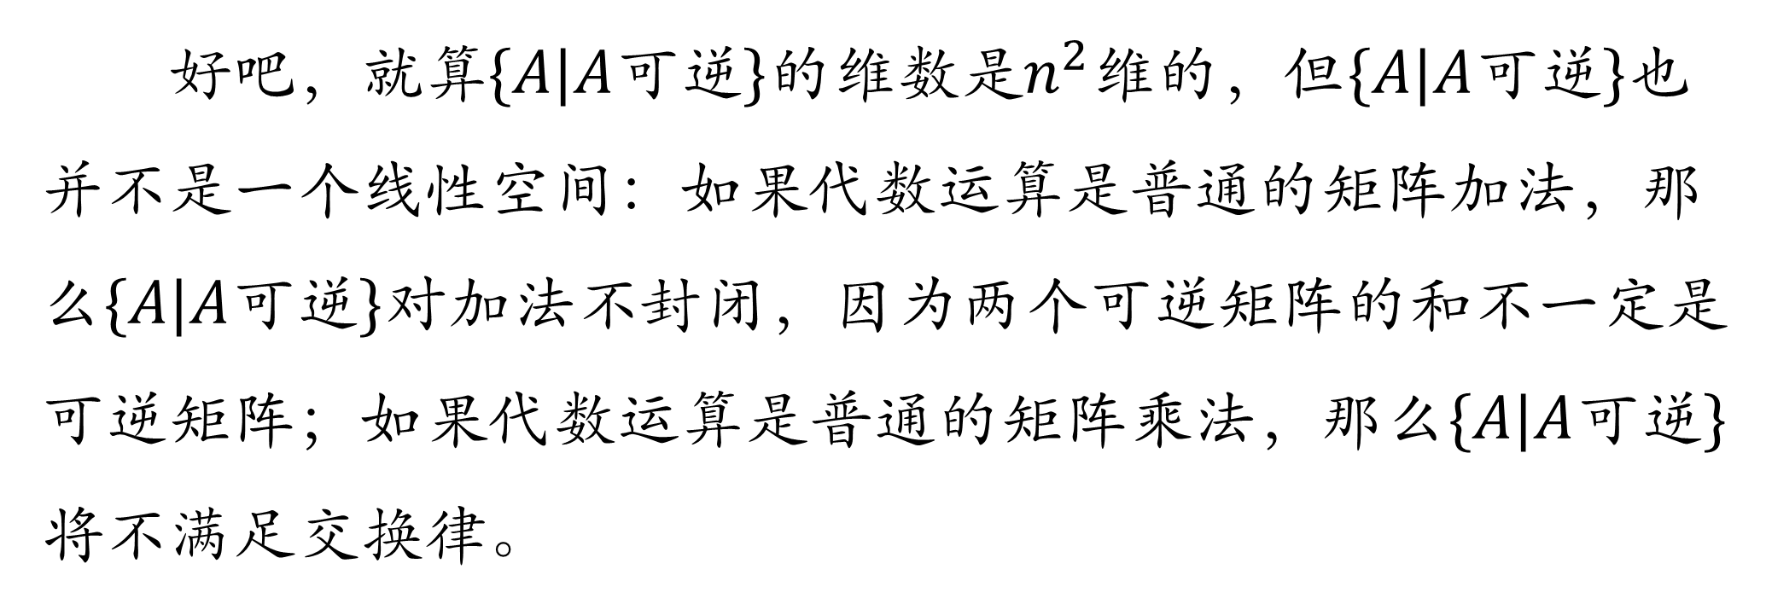
从𝑺𝑽𝑫分解的角度进行证明
从𝑺𝑽𝑫分解的角度进行证明
从信息熵上进行直观理解及对二维情形的简单证明
极分解
极分解
随机矩阵可逆概率
从线性变换的角度进行证明
从线性变换的角度进行证明
从𝑳𝒆𝒃𝒆𝒔𝒈𝒖𝒆测度意义上进行完整证明
从群表示论的角度进行证明
从群表示论的角度进行证明
基于群论的一些小猜想
好吧，就算$\{A|A可逆\}$的维数是$n^{2}$维的，但$\{A|A可逆\}$也并不是一个线性空间：如果代数运算是普通的矩阵加法，那么$\{A|A可逆\}$对加法不封闭，因为两个可逆矩阵的和不一定是可逆矩阵；如果代数运算是普通的矩阵乘法，那么$\{A|A可逆\}$将不满足交换律。

Slide 20
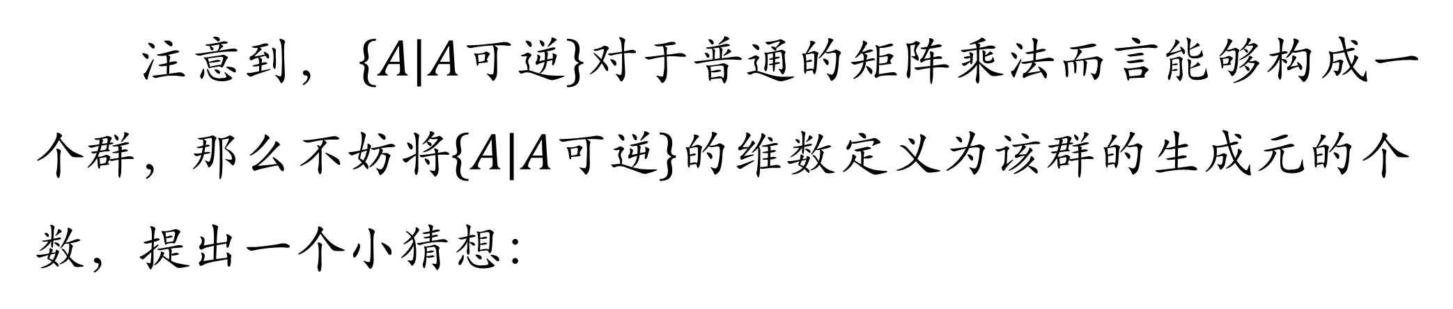
从𝑺𝑽𝑫分解的角度进行证明
从𝑺𝑽𝑫分解的角度进行证明
从信息熵上进行直观理解及对二维情形的简单证明
极分解
极分解
随机矩阵可逆概率
从线性变换的角度进行证明
从线性变换的角度进行证明
从𝑳𝒆𝒃𝒆𝒔𝒈𝒖𝒆测度意义上进行完整证明
从群表示论的角度进行证明
从群表示论的角度进行证明
基于群论的一些小猜想
注意到， $\{A|A可逆\}$对于普通的矩阵乘法而言能够构成一个群，那么不妨将$\{A|A可逆\}$的维数定义为该群的生成元的个数，提出一个小猜想：
如果一个群和一个线性空间的维数相同，那么它们同构。

Slide 21
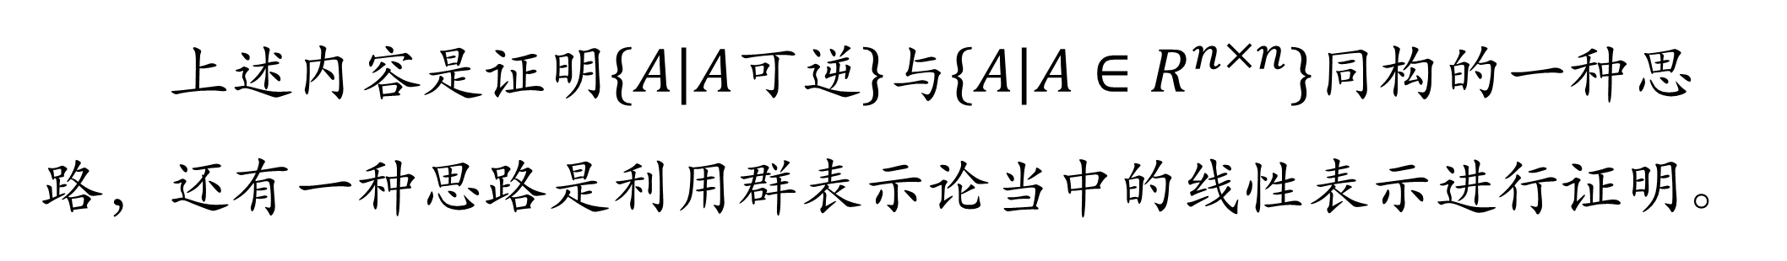
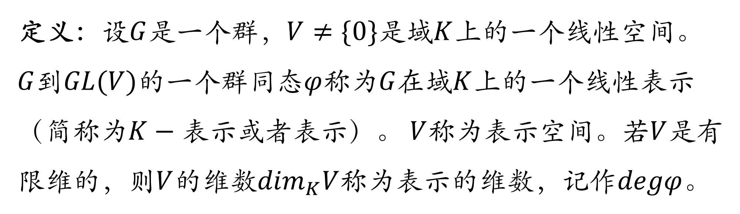
从𝑺𝑽𝑫分解的角度进行证明
从𝑺𝑽𝑫分解的角度进行证明
从信息熵上进行直观理解及对二维情形的简单证明
极分解
极分解
随机矩阵可逆概率
从线性变换的角度进行证明
从线性变换的角度进行证明
从𝑳𝒆𝒃𝒆𝒔𝒈𝒖𝒆测度意义上进行完整证明
从群表示论的角度进行证明
从群表示论的角度进行证明
基于群论的一些小猜想
上述内容是证明$\{A|A可逆\}$与$\{A|A∈R^{n×n}\}$同构的一种思路，还有一种思路是利用群表示论当中的线性表示进行证明。
定义：设$G$是一个群，$V≠\{0\}$是域$K$上的一个线性空间。 $G$到$GL(V)$的一个群同态$φ$称为$G$在域$K$上的一个线性表示（简称为$K−$表示或者表示）。 $V$称为表示空间。若$V$是有限维的，则$V$的维数$\dim_{K}V$称为表示的维数，记作$degφ$。

Slide 22

从𝑺𝑽𝑫分解的角度进行证明
从𝑺𝑽𝑫分解的角度进行证明
从信息熵上进行直观理解及对二维情形的简单证明
极分解
极分解
随机矩阵可逆概率
从线性变换的角度进行证明
从线性变换的角度进行证明
从𝑳𝒆𝒃𝒆𝒔𝒈𝒖𝒆测度意义上进行完整证明
从群表示论的角度进行证明
从群表示论的角度进行证明
基于群论的一些小猜想
小猜想2号：域$R$上所有$n$阶矩阵组成的集合记作$M_{n}(R)$，它是$R$上$n^{2}$维线性空间。令
$$φ：{GL}_{n}\left(R\right)→GL\left(M_{n}\left(R\right)\right),$$
那么，$φ$是群${GL}_{n}\left(R\right)$的$n^{2}$ 次$R$表示。如果再令
$$φ\left(A\right)X≔AXA^{−1},∀X∈M_{n}\left(R\right),A∈{GL}_{n}\left(R\right),$$
则能够构造一个${GL}_{n}\left(R\right)$到$M_{n}\left(R\right)$的同态映射，那是否能再证明$φ$可逆呢？
那么，如果能够证明如下猜想，将使得最终的同构性证明变得简单顺利得多。

Slide 23


从𝑺𝑽𝑫分解的角度进行证明
从𝑺𝑽𝑫分解的角度进行证明
从𝑺𝑽𝑫分解的角度进行证明
从信息熵上进行直观理解及对二维情形的简单证明
极分解
极分解
极分解
随机矩阵可逆概率
从线性变换的角度进行证明
从线性变换的角度进行证明
从线性变换的角度进行证明
从𝑳𝒆𝒃𝒆𝒔𝒈𝒖𝒆测度意义上进行完整证明
从群表示论的角度进行证明
从群表示论的角度进行证明
从群表示论的角度进行证明
基于群论的一些小猜想
各位多多提问题吧！

